Slide 1

Aplikacija za kupoprodaju nekretnina
Grupa 1, tim AbstractEvolution
Članovi tima:
Ferid Hadžić
Kerim Kadušić
Matej Talirević

Slide 2

Pregled prezentacije
Kratki uvod
Dijagrami
Prototip UI-a

Slide 3

Kratki uvod
Namjena
Aplikacija Bluestate omogućava korisnicima da na jednostavan način pronađu nekretnine koje mogu kupiti ili prodati.
Registrovani korisnici
Imaju mogućnost da obave kupovinu nekretnine, učestvuju u javnoj aukciji, stavljaju nekretnine na prodaju.
Odabir
Nakon odabira nekretnine, korisniku se prikazuju osnovne i detaljne informacije o istoj.

Slide 4


Dijagrami
6 različitih tipova

Slide 5
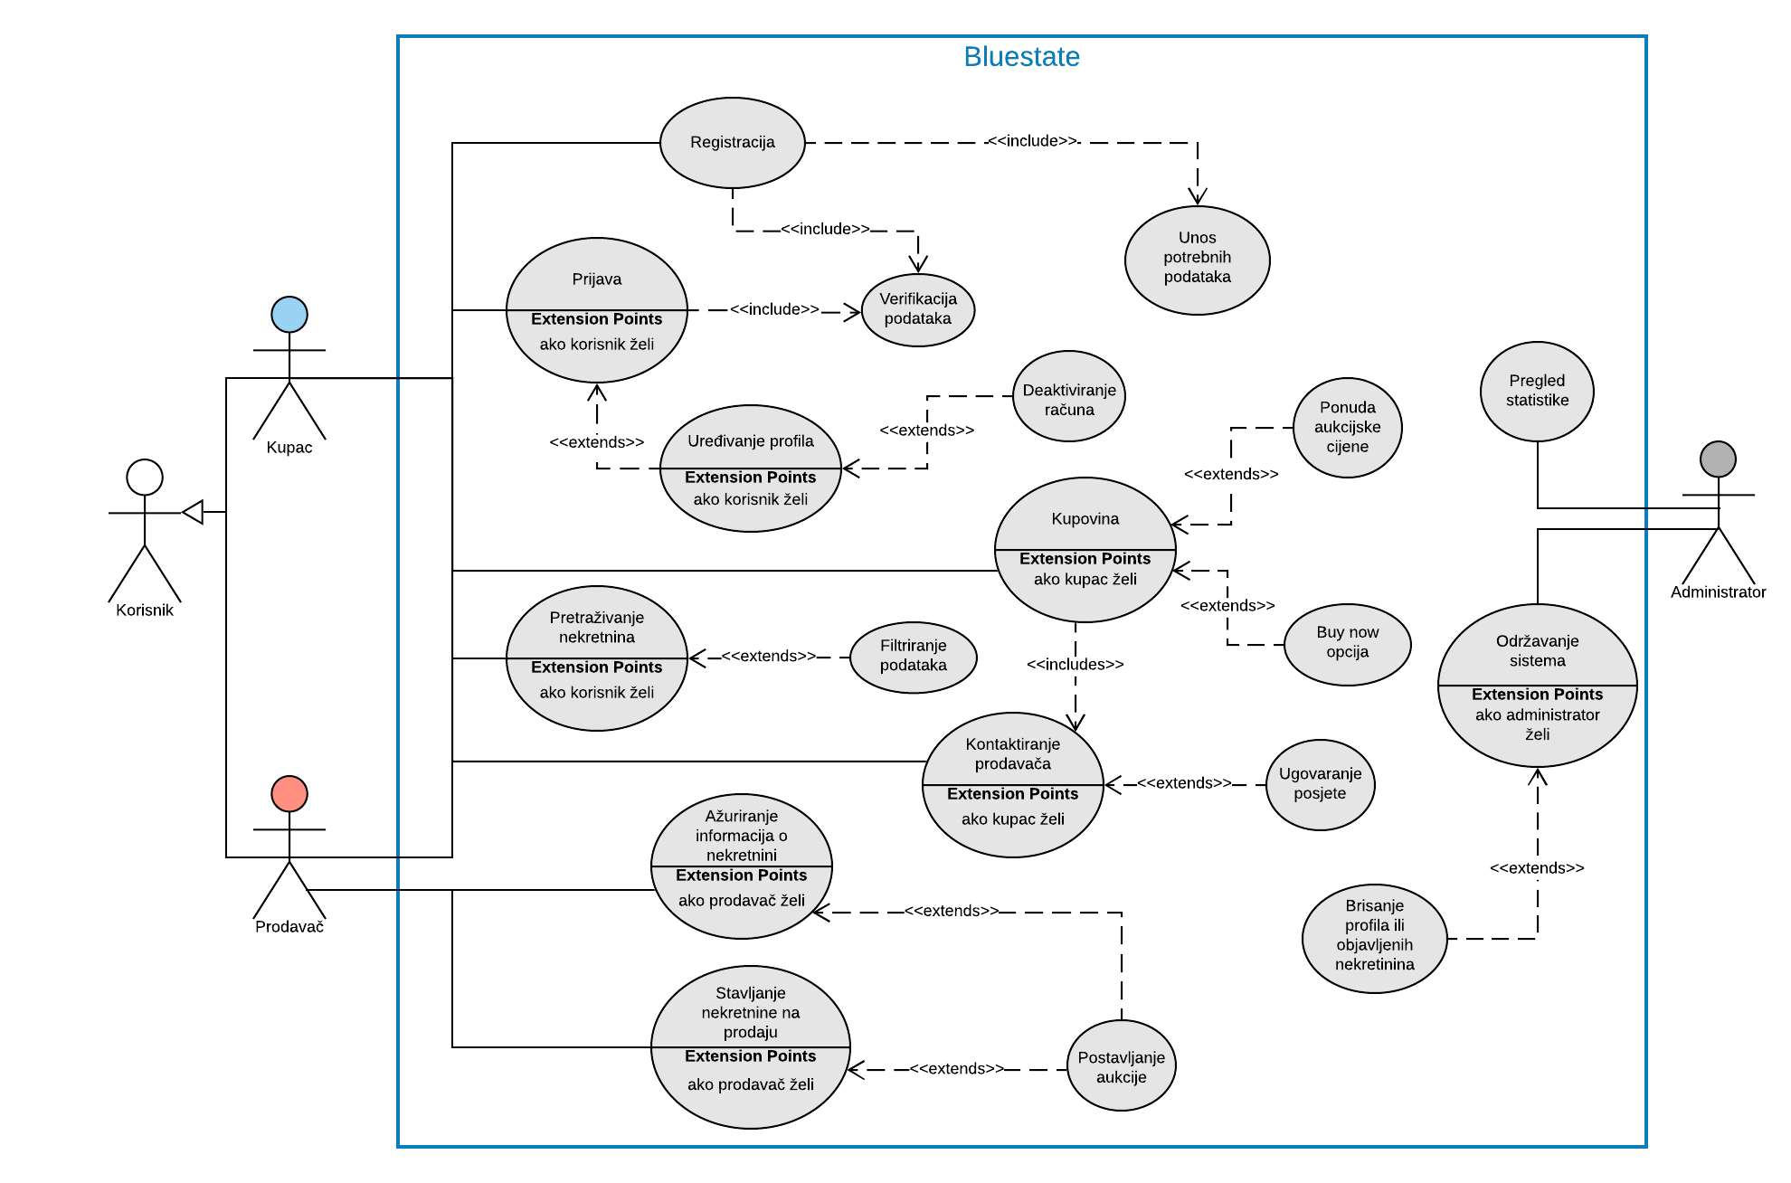
Glavni Use Case

Slide 6
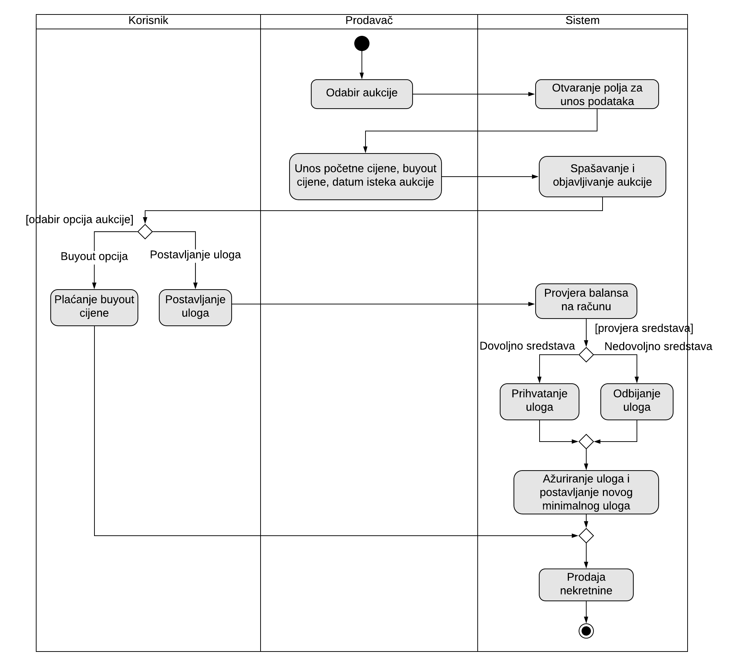
Dijagram aktivnosti
- Aukcija

Slide 7
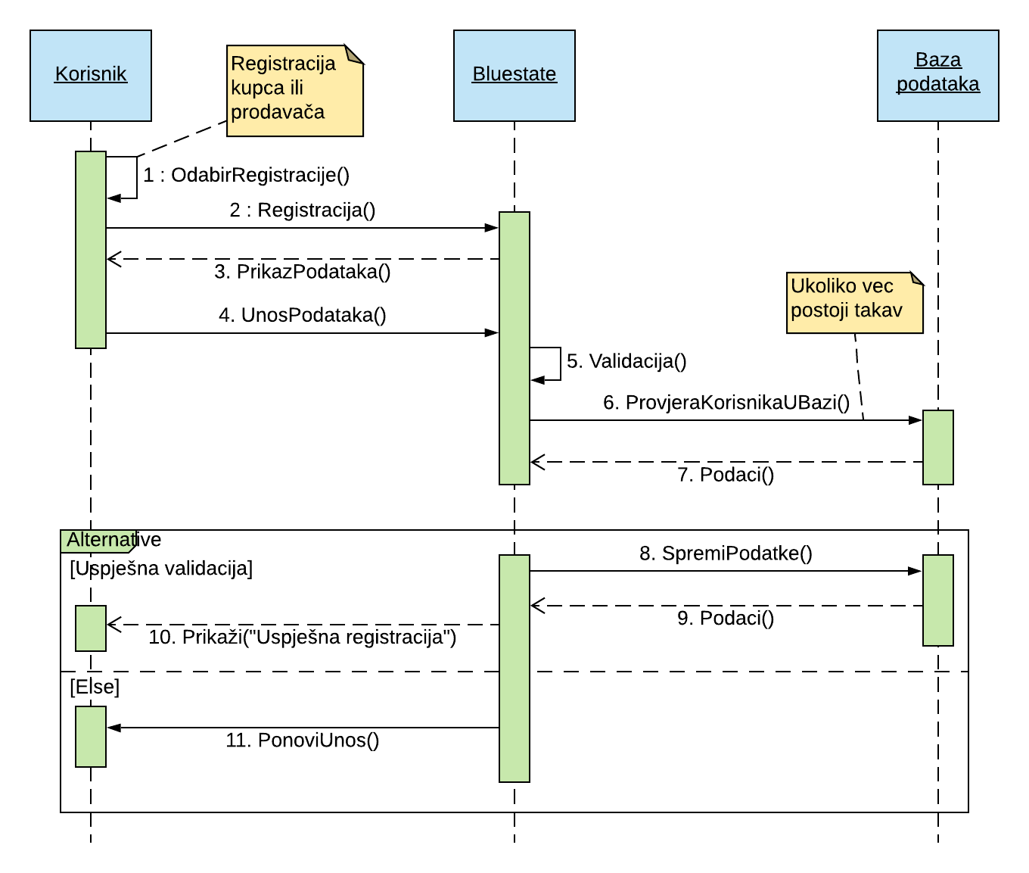
Dijagram sekvenci
- Registracija

Slide 8
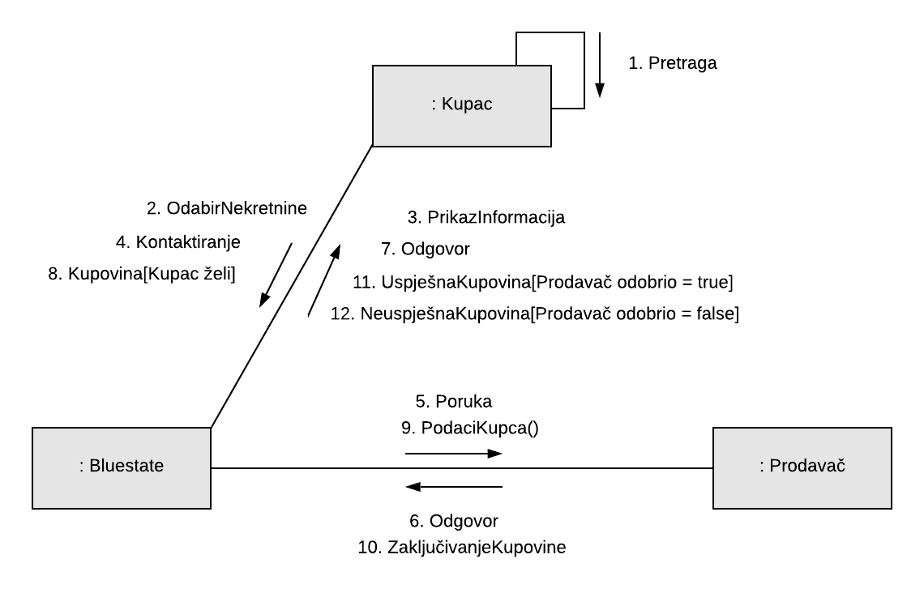
Dijagram komunikacije
- Kupovina

Slide 9
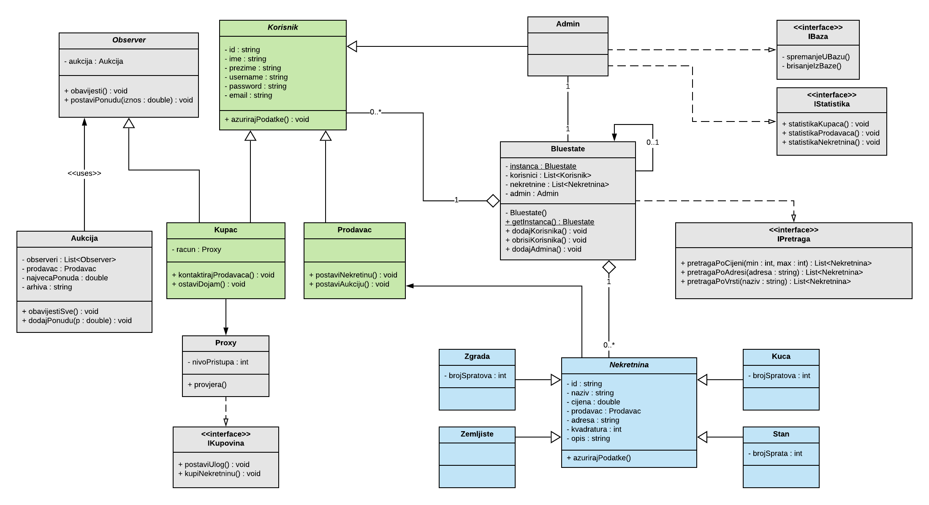

Slide 10
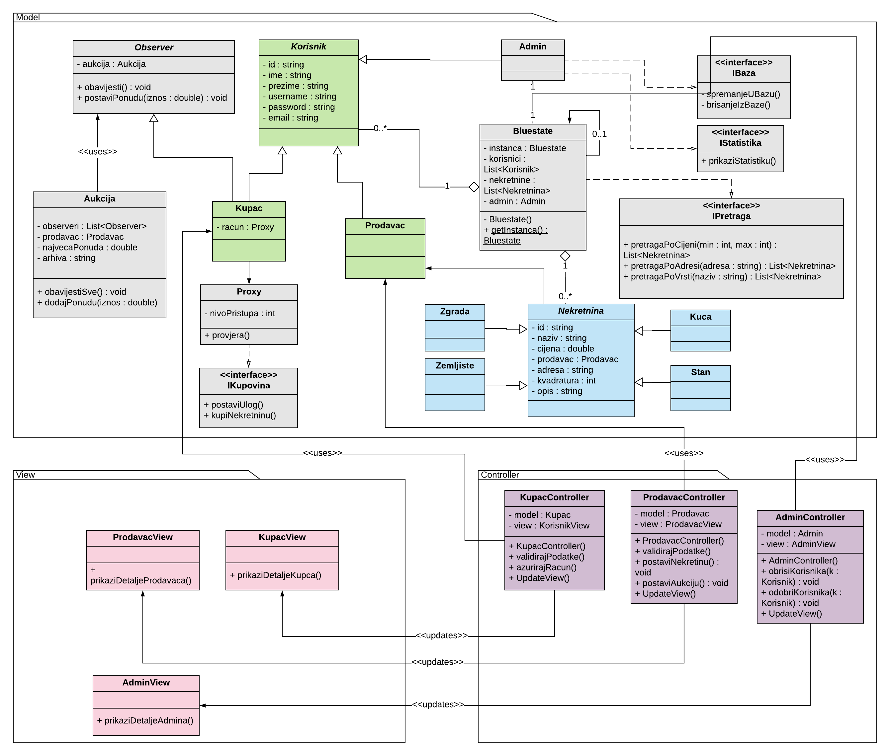
MVC

Slide 11
Prototip UI
Osnovni izgled formi

Slide 12
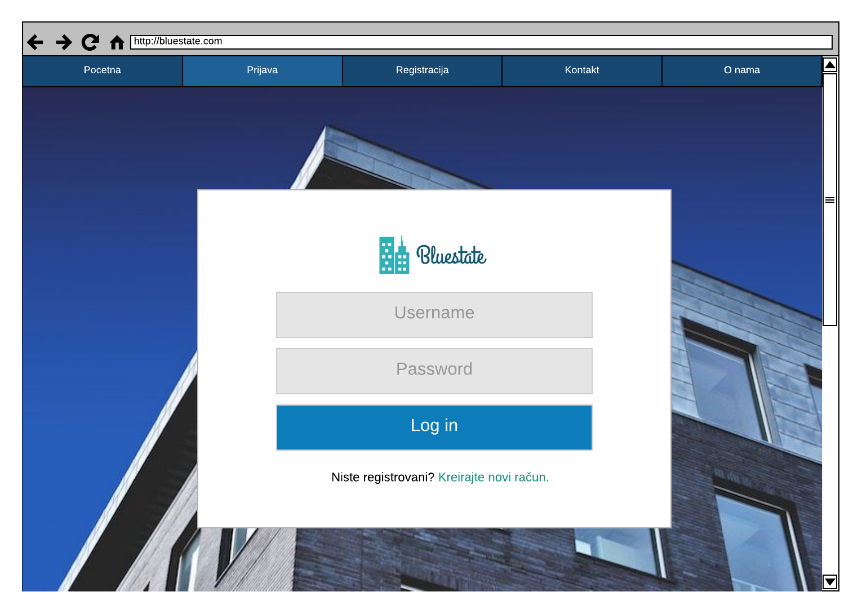
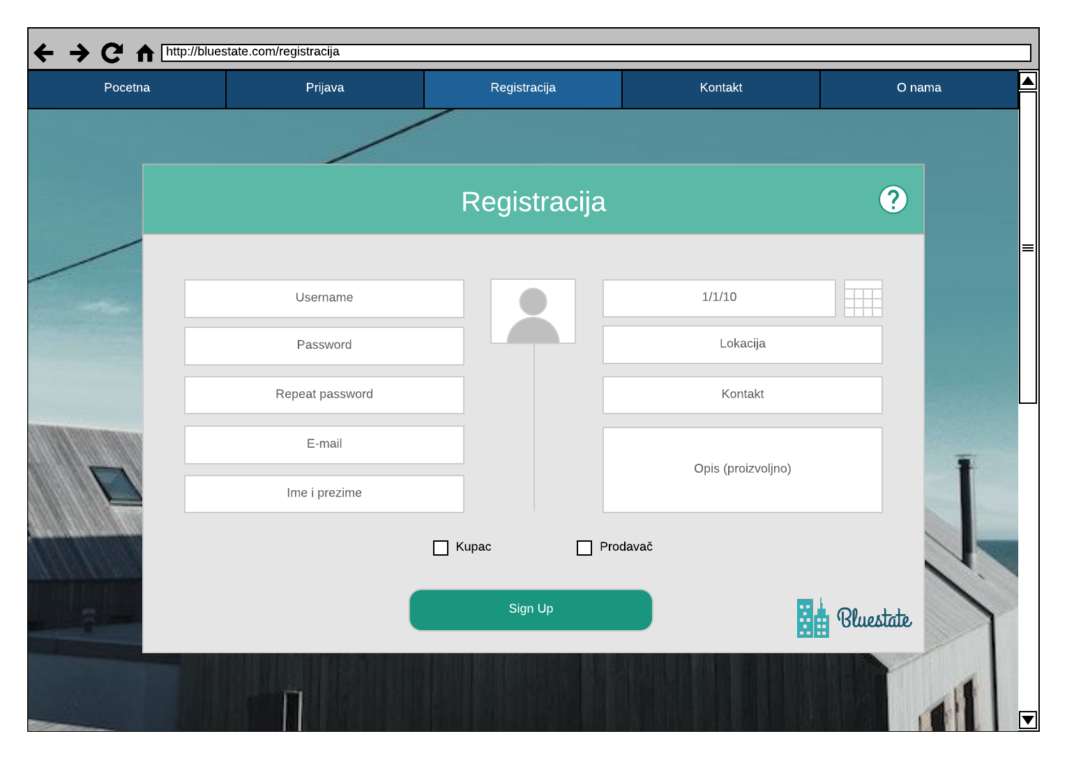
Prijava i registracija
Place your screenshot here

Slide 13
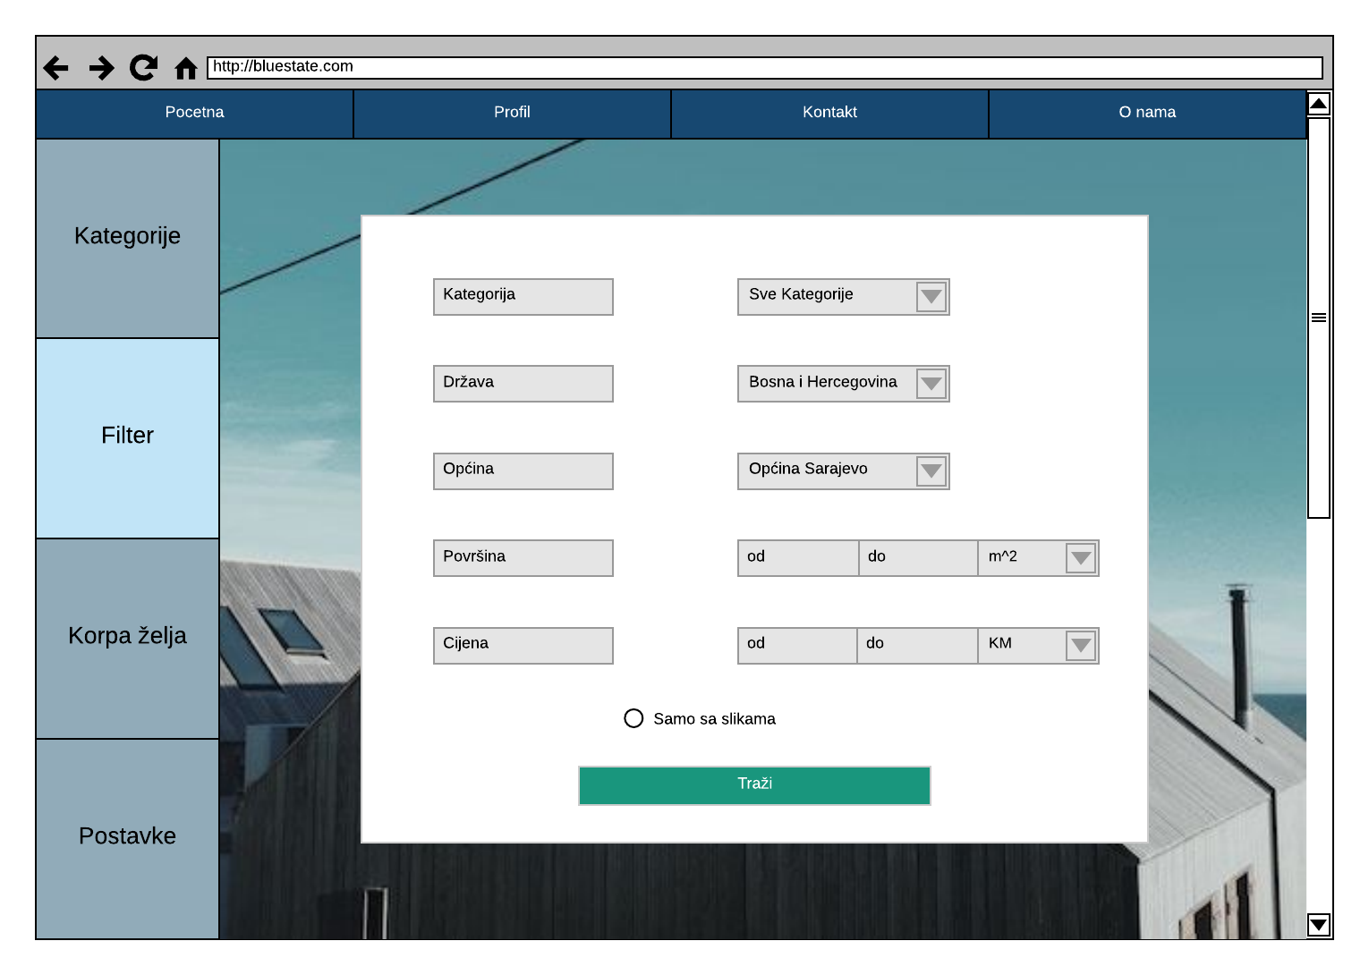
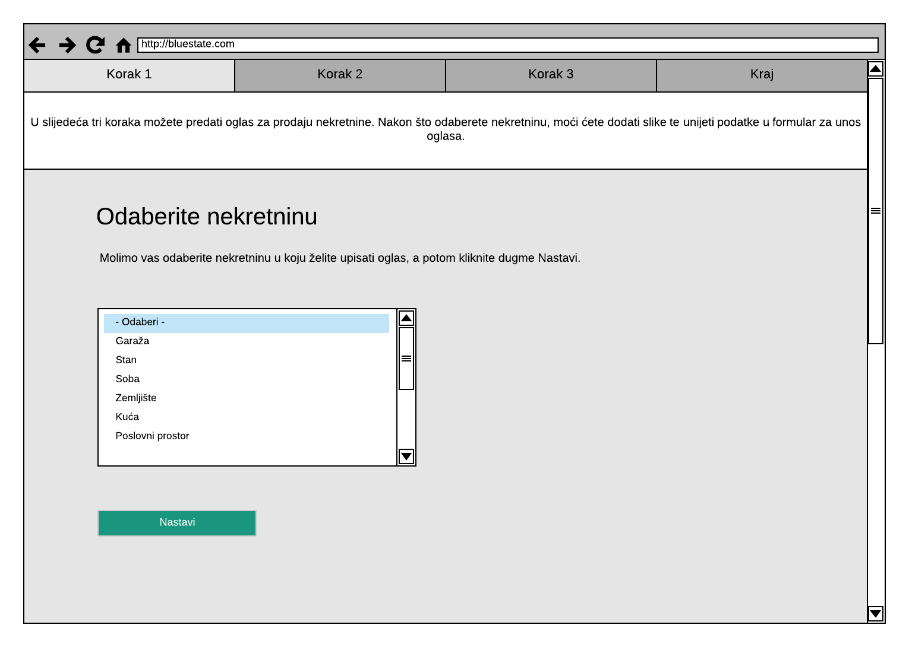
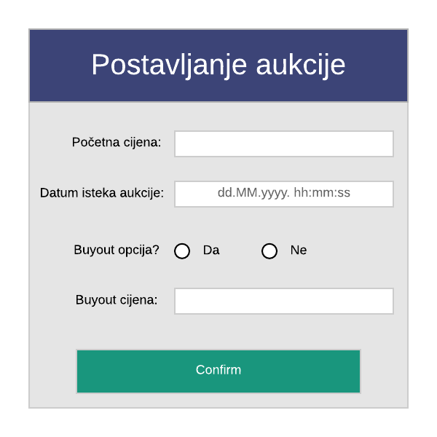
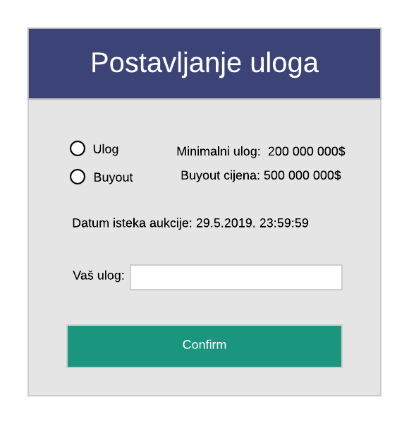

Slide 14

Hvala na pažnji!

